Slide 1
美らマナー向上プロジェクト
～ＨＲで！学年集会で！すぐに使える指導用教材～
ＳＮＳを使った選挙活動の
注意点！
18歳選挙権!
○×クイズ
マル バツ
沖縄県教育委員会
Notes:
平成27年6月の改正公職選挙法の成立によって、選挙権年齢が１８歳以上へ引き下げられました。すでに、平成２５年にはいわゆる ｢ネット選挙｣ が解禁となっており、選挙権を持たない中高生の皆さんがSNS等で発信したメッセージが、選挙活動と捉えられたら、公職選挙法違反となってしまう可能性もあります。
１８歳になった人、まだの人、全ての中高校生に確認してほしい、｢１８歳選挙権！○×クイズ｣です。

Slide 2
｢選挙運動｣とは
特定の立候補者に投票を求める活動のこと。
「私に投票してください。」
「〇〇さんを当選させましょう。」
2016年6月19日施行
改正公職選挙法
選挙権年齢が18歳に
Notes:
画面のように｢立候補者が｢私に投票してください｣とお願いすることや、有権者が特定の候補者の名前を挙げて｢〇○さんを当選させましょう｣｢投票してください｣とお願いすることを、「選挙活動」と言います。

Slide 3
｢選挙運動｣ができる期間
公示･告示日
投票日
公示前
選挙期間外
選挙期間
選挙活動
NG
選挙活動
（法律の範囲内で）OK
選挙活動
NG
特にSNS等は「発信時刻」に注意!
（｢送受信記録｣で発信時刻が分かります）
Notes:
選挙活動には「やって良い期間」があります。
公示・告示の日から活動することが可能です。
また、投票日の前日までなら、活動が可能です。
投票日の朝に「選挙活動」をすると、公職選挙法違反ということになるのです。

Slide 4
｢インターネット等を利用する選挙運動｣について

Slide 5
ネット選挙 ○できる ×できない
選挙運動の方法（ネット選挙） |  | 政党等 | 候補者 | 一般 有権者
SNS等 | ホームページ・ブログ等 | ○ | ○ | ○
 | LINE・Facebook・ツイッター等のSNS | ○ | ○ | ○
 | 政策動画のネット配信 | ○ | ○ | ○
電子メール | 選挙運動の内容をE-Mailで送る | ○ | ○ | ×
 | E-Mailの選挙運動の内容を転送する | ○ | ○ | ×
有料WEB広告 | 選挙用ポスター･広告 | × | × | ×
印刷物 | インターネット上にある選挙運動用ビラ、ポスターを紙に印刷して配布する | × | × | ×
Notes:
いわゆる「ネット選挙」の、「できること／できないこと」を表にまとめてみました。

Slide 6
この書込みは ○？ ×？
ツイッター
@osdjfvheouh
● 解 説 ●
①学校内での選挙活動は禁止である。
②貼り付けた動画は、一般の学校行
事等の場面であると考えられる。
③書込は｢〇〇候補を応援」とあり、選
挙運動に該当する。一方で、動画の
内容は学校行事の一場面であり、選
挙運動とは関係ない。
△△高校はみんな、
〇〇候補を
応援しています！
●根拠法令●
教育基本法第14条2項
Notes:
例えば、ツイッターで画面のようなツイートが流れたとします。
「〇○候補」「応援してます」の文言から、これは選挙活動です。
これはOKですか、ダメですか？
答えはダメです。
理由は画面に書いてあるとおりです。（画面の解説を読み上げる）

Slide 7
● ポイント ●
学校内での選挙運動は禁止！
あたかも｢学校全体で応援｣しているかのような、誤解を生む可能性がある
NG
※学校の外であっても、学校の制服で選挙活動をすると、〇〇高校の生徒として活動しているとの誤解を招く可能性がある。
よって、18歳になり選挙権を得ても、学校の制服を着て活動する事は（禁止する法律があるわけではないが）避けた方が良い。
Notes:
スライド読み上げ

Slide 8
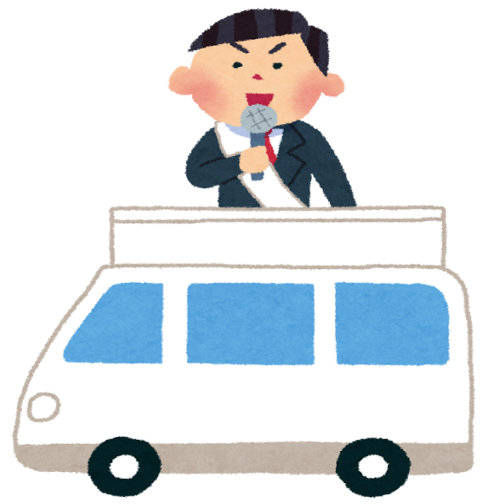
この書込みは ○？ ×？ △？
ツイッター
@osdjfvheouh
● 解 説 ●
選挙権を持つ者が｢〇〇を当選させるな｣等とSNSで発信すること自体は、違法性はありません。（マナーとしては、批判ではなく、応援するメッセージを発信した方がよいでしょう）
その内容の真偽にかかわらず、「公然と人を侮辱した者は、侮辱罪により処罰される」可能性もあることから、ネットの書き込みにおいても、「ひとの悪口」は言わない方がよいのです。
（リツイートする等の行為も同様）
この〇〇候補は、×××
という悪いことをしている。
絶対に当選させるな！
●根拠法令●
刑法231条（侮辱罪）
公選法第225条（選挙の自由妨害罪）
Notes:
では、この書き込みはどうでしょう。
「〇○を当選させるな！」という書き込みは、実は、公職選挙法上は、別に問題ないのです。
問題は、その理由です。
この書き込みは、特定の候補者の「悪口」を書いています。
では、このような書き込みに対しどのように考えればいいでしょうか。
答えは△です。
つまり、公職選挙法には違反していないかも知れないけれど、刑法で禁じられている侮辱罪等にあたる可能はあるわけです。
だから、こういう書き込みはしない方がいいし、リツイートもしない方がいいのです。
だって、その「悪口」の内容が嘘かも知れないじゃないですから。

Slide 9
● ポイント ●
ネット上での悪口の拡散は絶対にやめよう
（選挙運動に限らず言えること）
※悪口の内容の真偽は関係ない。
※ネット上で不名誉な情報が拡散すると、
名誉毀損罪や侮辱罪となる可能性があ
り、リツイートなどで拡散させた人も同様
の罪に問われる可能性がある。
刑法第230条（名誉毀損罪）
刑法第231条（ 侮辱罪 ）
Notes:
スライド読み上げ

Slide 10
この書込みは ○？ ×？
2018.06.06
ツイッター
@osdjfvheouh
● 解 説 ●
○の場合：ツイートした（2018.06.06）
が選挙期間内であれば、
選挙運動として問題ない。
×の場合：公示日がまだの場合なら、
選挙期間中ではないので、
選挙活動はできない。
18歳になりました。
投票行きます！
この人いいね。
●根拠法令●
公職選挙法第129条
Notes:
当然、ポスターを写真に撮って貼り付けたこと、書き込みの内容については、問題ありません。
しかし、書き込んだ日付（６月６日）が選挙期間外であったら、選挙活動ができない期間中に選挙活動をしたこととなり、違反となってしまいます。

Slide 11
● ポイント ●
選挙運動ができるのは、
｢公示・告示日」から｢投票日前日」まで
公職選挙法第129条
※ネット上の書込等は、発信時刻が確実に残ります。
※日付については公示・告示日の午前零時以降で
なくてはなりません。
Notes:
スライド読み上げ

Slide 12
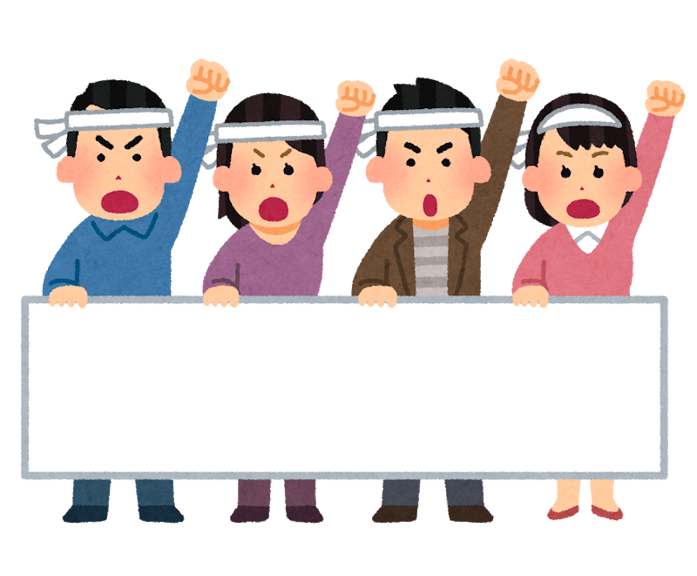
この書込みは ○？ ×？
ツイッター
@osdjfvheouh
● 解 説 ●
選挙期間中に、選挙権を持つ者が、この様なツイッターの投稿をすることは、違法ではありません。
LINEやFacebookなどのSNSで発信することも問題ありません。
リツイートなどで、拡散することも問題はありません。
日曜日、〇〇候補の出陣
式に行ってきました。
みんなで〇〇候補を応援
しよう!
●根拠法令●
改正公選法（ｲﾝﾀｰﾈｯﾄ選挙運動解禁）
Notes:
この書き込みは、大丈夫でしょうか？
選挙活動をしている人たちの顔がはっきりと写っている写真をツイッターに載せることは避けた方がいいと思いますが、この書き込み自体は問題ありません。

Slide 13
この書込みは ○？ ×？
ツイッター
@osdjfvheouh
● 解 説 ●
部活動単位での「選挙運動」であり、
「△△高校」と高校名を出したり、｢〇
〇部｣と部活動名を書き込んでいるこ
とから、｢学校の人間関係で投票に影
響を与える｣と解釈されかねません。
個人の活動で、学校名や部活名な
どを出さなければ問題はありません。
××候補は、スタジアム
建設を公約しています！
△△高校〇〇部は、
××候補を応援してます。
●根拠法令●
教育基本法第14条2項
Notes:
先ほどのツイートとは違い、「高校名」や「高校の〇○部」という所属がはっきりした状態で、選挙活動しています。
これは、やってはいけません。
理由は、画面に書いてあるとおりです（画面解説を読みあげる）

Slide 14
この書込みは ○？ ×？
ツイッター
@osdjfvheouh
● 解 説 ●
18歳を超えている者は選挙活動を
行うことはできます。
しかし、このツイッターには、学校の
制服で選挙活動をする様子が映って
います。たしかに、「制服で選挙運動
をしてはならない」という法律はあり
ませんが、誤解されるおそれもある
ので、制服は着替えましょう。
〇○候補 応援中！
●根拠法令●
教育基本法第14条2項
Notes:
このツイートは、高校生自身も映っています。
選挙活動の時の服装については、公職選挙法で規定はありませんが、制服で選挙活動をすると、別の問題があります。
学校の制服は、見ている一般の方々に特定の学校を連想させます。当然「その学校の生徒は○○候補を応援しているのかな」という印象を持たれかねません。
学校教育の中では、特定の政党などに偏った教育は行ってはいけないことになっていますから、選挙活動という個人の活動の際は、服装についても「学校の所属」を表明する制服ではなく、私服で行う方がよいでしょう。

Slide 15
この書込みは ○？ ×？
ツイッター
@osdjfvheouh
● 解 説 ●
選挙権を持たない18歳未満は、WEBサイトを使った候補者の応援や、SNSでの拡散なども禁止です。（選挙期間外であれば、意見発表程度は可能）
どれもスマホをもっていれば簡単にできることですが、選挙権を持っている人の書込を、18歳未満の者がリツイートしても、そのリツイートは違法です。
日曜日、〇〇候補の出陣
式に家族で行ってきました。
私は中学生なので選挙権
はありませんが、〇〇候補
を応援してます!
●根拠法令●
公職選挙法第137条の2
Notes:
明らかに選挙権を持っていない人が、選挙期間中に「選挙活動」に該当するツイートを行っています。
これは公職選挙法に違反します。

Slide 16
● ポイント ●
選挙権のない者に｢選挙運動｣はできません
※中学生などが、新聞などで読んだ各候補者
の主義主張に対して、自分の意見として応援
もしくは批判等のコメントをSNS上に上げる等
した場合、それが選挙期間中であれば、｢選
挙活動｣とみなされる可能性があります。
※選挙権を持つ者のコメント等に、選挙権を持たない者が
リツイートする事も、選挙違反と見なされる場合があります。
Notes:
スライド読み上げ

Slide 17
この書込みは ○？ ×？
ツイッター
@osdjfvheouh
〇〇高校のみんな～、
うちらの学年の△△の
お父さんが選挙出てるよ
良かったら投票して～
拡散希望
● 解 説 ●
有権者なら、高校生であっても個人として選挙活動できます。しかし、学校内で選挙活動することはできません。
この書込は、高校の人間関係を利用した選挙活動と見なされる可能性があるので、避けた方が良いでしょう。
●根拠法令●
教育基本法第14条2項
Notes:
「学校として選挙活動してはいけない」という原則があります。
この書き込みも、「学校の人間関係」を利用していると受け取られかねないので、避けた方がよいでしょう。

Slide 18
● ポイント ●
18歳以上の者が、SNSで選挙運動
することは、違法ではない。
※ただし、執拗に（しつこく）メッセージを送り
つけるなどの行為については、選挙運動に
限らず、マナー違反です。厳に慎みましょう。
※なお、教育基本法において、学校内での政治
活動は禁じられていることから、学校の教育活
動の一環(部活動等の課外活動を含む)で政治
活動していると受け取られるような書込等は避
けるよう、注意が必要です。
Notes:
スライド読み上げ

Slide 19
メールを使う行為は○？×？
ツイッター
@osdjfvheouh
● 解 説 ●
有権者は、電子メールを利用した選挙運動は禁止されています。（候補者や政党なら、OKですが）
現行の法律においては、同じ内容でもLINEやTwitterならコメント可能です。
日曜日、〇〇候補の出陣
式に行ってきました。
みんなで〇〇候補を応援
しよう!
SNSをやっていない友達にメールで送ってあげよう！
●根拠法令●
改正公選法（ｲﾝﾀｰﾈｯﾄ選挙運動解禁）
Notes:
メールではダメなことが、LINEやツイッターならできてしまうのです。
理由は、法律上の「回線」の分類が違うからだそうです。
メールは、メールサーバーに送られたメッセージを、受信する側が取りに行くようになっているそうです。
一方、LINEやツイッターはネット回線を使っているので、メッセージ等が直接相手とつながる仕組みなのだそうです。
利用者側からはその違いは全く分かりませんが、今のところ、法律上はこのようになっているとのことです。

Slide 20
● ポイント ●
LINEで 「〇〇候補を応援して」は･･･OK
E-mailで 「〇〇候補を応援して」は･･･NG
※同じ内容でも、E-mailを使うことは、
禁止されており、SNSを使うことは許容
されています。
Notes:
スライド読み上げ

Slide 21
この書込みは ○？ ×？
@osdjfvheouh
● 解 説 ●
印刷物は、候補者のビラやポスター、マニフェスト等のPDF等をWebサイトなどに掲載することはできます。
しかし、それらを印刷してそのまま配布することは禁止されています。
〇〇候補、イケメンすぎる!
ポスター写メったよ。
拡散希望
●根拠法令●
公職選挙法
Notes:
ポスターを写真に撮って貼り付けたこと、書き込みの内容については、問題ありません。
ただし、注しなければならないことがあります。
候補者の選挙事務所は、ポスターを印刷する枚数について公職選挙法で決められています。
ですから、そのポスターを支持者が写真に撮って、それをプリントアウトして配るなどの選挙活動を行ってしまうと、制限枚数を超えて印刷したことになるので、黄色選挙法違反となる恐れがあるのだそうです。

Slide 22
この書込みは ○？ ×？
@osdjfvheouh
● 解 説 ●
教職員等は、教育の政治的中立性の原則に基づき、学校において特定の政党の支持又は反対のために政治的活動をすることは禁止されています。
その先生は個人として選挙活動をしたのか、偶然そこにいただけなのか定かではありません。しかし、書き込みのような表現では、教師の立場で選挙活動したと誤解を招く恐れがあります。
うちらの学校の〇〇先生、
□□候補の演説会にいた!
●根拠法令●
公職選挙法 ・ 教育公務員特例法
Notes:
教師は、学校教育の中で特定の政党や候補者を応援するような活動は行っていけないことになっていますが、個人としての活動は制限されていません。
この書き込みの場合、先生も個人として活動していただけかも知れない中で、書き込みに「〇〇先生」などと書かれると、それを閲覧した一般の方からは、「教師が、教師の立場で選挙活動している」との誤解を生む可能性があるのです。
選挙に限らず、自分以外の方を勝手にSNSに掲載することは、肖像権の侵害等になりかねませんので、ネット利用マナーとして心得ておくべきです。

Slide 23
この書込みは ○？ ×？
2018.06.06
@沖縄 花子
● 解 説 ●
● 「なりすまし」は、サイバー犯罪の
｢不正アクセス｣に該当する可能性が
あります。（選挙か否かは関係ない）
● 当選させる、もしくは当選させない
目的をもって真実に反する氏名、名
称又は身分の表示をして通信した者
は処罰されるという法律もあります。
この候補者に、セクハラ
を受けました。
このツイートをしたのは、私ではありません。
私はこの候補者のことは知りません。
●根拠法令●
不正アクセス禁止法
公職選挙法第２３５条の５
本物の沖縄花子さん
Notes:
これは「不正アクセス」を禁止する法律に違反している可能性があります。ネット利用マナー違反でもあり、公職選挙法にもそのような行為は明確に禁止されています。
なりすましの被害にあってしまった場合は、気付いた時点ですぐに警察に「通報」する必要があります。

Slide 24
● ポイント ●
「他人の悪口は、書き込まない。広げない。」
動画や写真は肖像権に配慮する
（むやみに拡散させない）
インターネットを使った選挙活動と
普段SNS等を活用するときの
「利用マナー｣は共通しています！
Notes:
スライド読み上げ

